Slide 1
NHẬP MÔN CÔNG NGHỆ THÔNG TIN
VÀ TRUYỀN THÔNG
Đồ án số 2 Nhóm 6

Slide 2
NỘI DUNG
TỔ CHỨC NHÓM
KẾ HOẠCH LÀM VIỆC
CHI TIẾT TỪNG NHIỆM VỤ
ĐÁNH GIÁ CÔNG VIỆC
ĐÁNH GIÁ HOẠT ĐỘNG NHÓM

Slide 3

I. TỔ CHỨC NHÓM
1. THÀNH VIÊN
LÊ THANH LIÊM
LÊ MINH TRƯỜNG
ĐÀO DUY PHƯƠNG
HUỲNH QUỐC ĐIỀN
TRẦN ĐỨC VÔ
VÕ THÀNH THÁI

Slide 4

I. TỔ CHỨC NHÓM
2. NGUYÊN TẮC
SẮP XẾP THỜI GIAN HỢP LÍ
Ý THỨC TRÁCH NHIỆM
ĐOÀN KẾT LÀM VIỆC
MỤC TIÊU CỦA NHÓM LÀ ƯU TIÊN

Slide 5

II. KẾ HOẠCH LÀM VIỆC
YÊU CẦU ĐỒ ÁN
Video clip về yêu cầu thực tiễn từ doanh nghiệp trong lĩnh vực Công nghệ thông tin.

Slide 6
II. KẾ HOẠCH LÀM VIỆC
QUY ĐỊNH ĐỒ ÁN
Phần giới thiệu nhóm.
Phỏng vấn tối thiểu 2 người.
Độ dài clip 8 – 10 phút, đăng tải lên youtube.

Slide 7

II. KẾ HOẠCH LÀM VIỆC
XÁC ĐỊNH MỤC TIÊU
Phỏng vấn các doanh nghiệp có trên 2 năm kinh nghiệm.
Làm clip phỏng vấn các anh chị làm ở các công ty.

Slide 8

II. KẾ HOẠCH LÀM VIỆC
LÊN Ý TƯỞNG
Video kết hợp truyền thống và hiện đại.
Phóng sự.

Slide 9
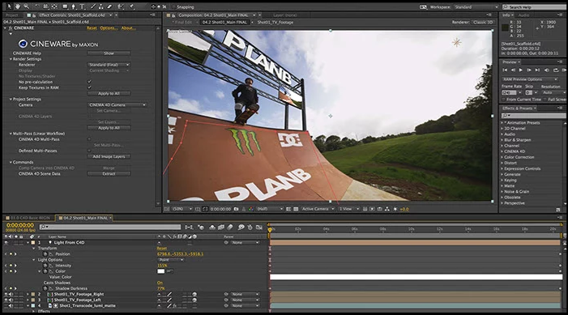
WEBSITE HỖ TRỢ LÀM VIDEO
LINK: https://adobe-after-effects.en.softonic.com

Slide 10
II. KẾ HOẠCH LÀM VIỆC
XÁC ĐỊNH NHIỆM VỤ
Kịch bản, nội dung, bản câu hỏi
Âm thanh, hình ảnh
Video giới thiệu, video phỏng vấn.
Lồng tiếng, xử lý âm thanh.
Hoàn chỉnh sản phẩm
Báo cáo, PowerPoint.
Thuyết trình

Slide 11

1. Lên kịch bản, nội dung video
Phụ trách: Đức Vô, Thành Thái
Nội dung: cách trình bày video giới thiệu và lồng ghép video.

Slide 12

2. Thực hiện video
Phụ trách: Minh Trường
Công việc:
Tạo video giới thiệu.
Lồng ghép hai video phỏng vấn.
Link youtube: https://www.youtube.com/channel/UCT0XPmVLtcB4aFo9isILBcg/videos

Slide 13

3. Phỏng vấn các doanh nghiệp
Phu trách: Thanh Liêm, Duy Phương
Công việc:
Đề ra bảng câu hỏi.
Tìm doanh nghiệp, và phỏng vấn theo bảng câu hỏi.

Slide 14

4. Làm báo cáo & PowerPoint
Phu trách: Thanh Liêm, Duy Phương
Nội dung công việc:
Báo cáo file word
PowerPoint thuyết trình

Slide 15

5. Thuyết trình và trình bày sản phẩm
Phụ trách: Quốc Điền.

Slide 16
IV. ĐÁNH GIÁ CÔNG VIỆC
Thuận lợi:
Được giảng viên tư vấn, hỗ trợ về các ý tưởng để thực hiện đồ án.
Tìm kiếm thông tin về phần mềm làm video dễ dàng.
Nhóm hoạt động tích cực, hoàn thành công việc tốt.
Các doanh nghiệp phỏng vấn đồng ý phỏng vấn giúp đẩy nhanh tiến độ đồ án.

Slide 17

IV. ĐÁNH GIÁ CÔNG VIỆC
Khó khăn:
Các phần mềm làm phim chuyên nghiệp cần chi phí cao.
Vì phỏng vấn thực tế nên có nhiều tạp âm không mong muốn .

Slide 18
V. ĐÁNH GIÁ HOẠT ĐỘNG NHÓM
Đánh giá chung:
Là một tập thể đoàn kết.
Tuân thủ các qui định và hoàn thành công việc tốt.
Giúp đỡ các thành viên khác khi phần công việc của bản thân đã hoàn thành.

Slide 19

Cảm ơn cô và các bạn đã lắng nghe

